Slide 1
Екологічні проблеми атомної енергетики

Slide 2
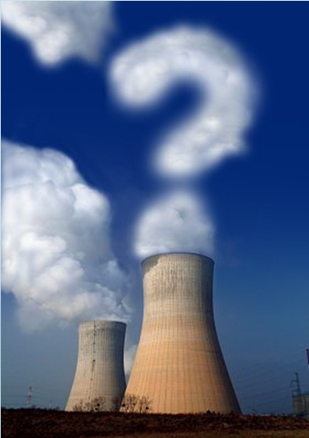
Екологічні проблеми атомної енергетики
Прискорювані темпи зміни кліматичного балансу та непередбачувані наслідки цього поставили людство перед питанням інтенсивного та якомога скорішого впровадження технологій, які б дозволили відмовитися від викопного палива та припинити використовувати атмосферу Землі як смітник для викидів парникових газів.

Slide 3
Екологічні проблеми атомної енергетики
Сьогодні існує достатньо способів отримання енергії, які можуть забезпечити потреби у ній, не заподіюючи шкоди довкіллю. Але поряд із тим існує технології, які продовжують нав’язувати людству, подаючи її як альтернативу традиційним видам палива і потужним ресурсам, здатним вирушити ледь не усі енергетичні проблеми.

Slide 4
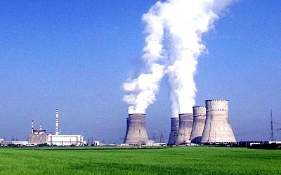
Екологічні проблеми атомної енергетики
На міжнародних переговорах зі зміни клімату представники ядерної промисловості намагаються довести, що саме ядерна енергетика спроможна вирішити проблему зміни клімату.

Slide 5
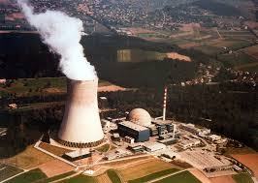
Екологічні проблеми атомної енергетики
Справді, атомні електростанції викидають набагато менше парникових газів, ніж теплові станції, які працюють на вугіллі, мазуті чи газі. Враховуючи повний цикл, включаючи виробництво ядерного палива, на одну вироблену кВт/годину атомна станція викидає тільки у 2,5-5 разів менше ${СО}_{2}$, ніж станція, що працює на природному газі. Більш того, при комбінованому виробництві тепла та електрики з природного газу за існуючими технологіями, отримують викиди ${СО}_{2}$менші, ніж на атомній станції.

Slide 6
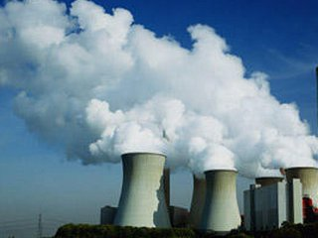
Екологічні проблеми атомної енергетики
Але водночас атомна енергетика спричинює низку інших не вирішених екологічних та економічних проблем. Численні дослідження стверджують, що атомна енергетика – найдорожчий і найнебезпечніших з усіх видів отримання енергії.

Slide 7
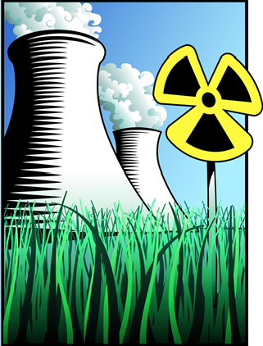
Екологічні проблеми атомної енергетики
У процесі виробництва електроенергії на АЕС утворюються радіоактивні відходи, які залишатимуться небезпечними десятки тисяч років. Досі не існує безпечної технології утилізації, переробки та захоронення радіоактивних відходів. Збільшення кількості блоків на українських АЕС та продовження строку експлуатації існуючих блоків, призведе лише до збільшення радіоактивних відходів і нових ризиків для населення.

Slide 8
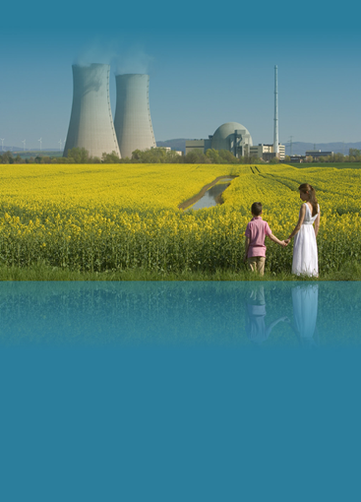
Екологічні проблеми атомної енергетики
Сьогодні не існує жодного безпечного атомного реактора. На багатьох АЕС світу в результаті технічного дефекту чи людської помилки трапляються інциденти, що можуть призвести до аварії. Наслідки аварії на атомній станції значно перевищуватимуть матеріальні чи людські втрати, спричинені аварією на будь-якому іншому енергетичному об’єкті.

Slide 9
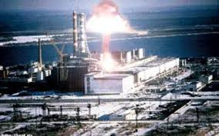
Екологічні проблеми атомної енергетики
Історія ядерної епохи – це історія катастроф
Чорнобиль/Україна, 26 квітня 1986
Під час випробувань нової системи безпеки 4 блоку Чорнобильскої АЕС низка помилок операторів АЕС призвела до того, що стала плавитися активна зона реактора. Вибух пари зірвав 1000-тонну кришку реактора. Радіоактивні хмари дійшли до Європи. В Україні та Білорусі виявилися зараженими 160 тис. ${км}^{2}$ території. В колишньому СРСР від аварії постраждали 9 млн людей.

Slide 10
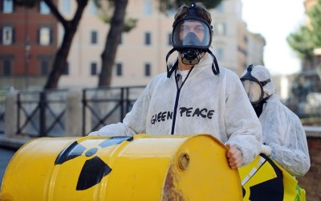
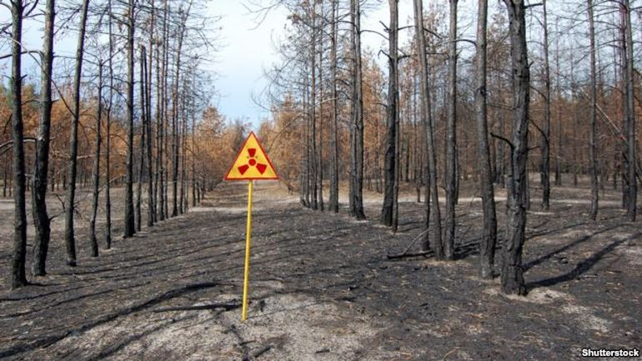
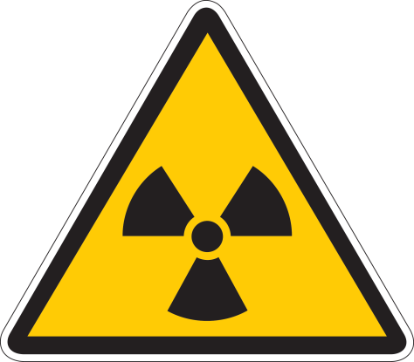
Екологічні проблеми атомної енергетики
Проблема 1.
Радіоактивні відходи

Slide 11
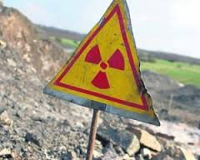
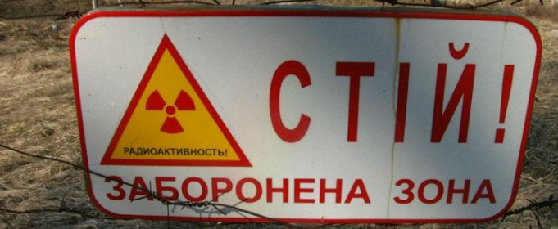
Екологічні проблеми атомної енергетики
Проблема 2.
Проблема витоку радіації

Slide 12
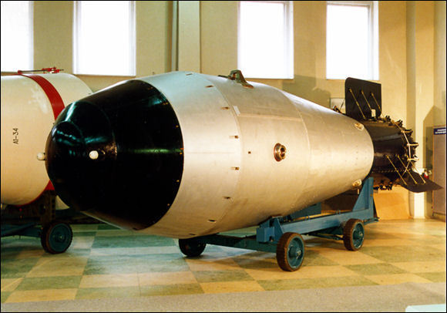
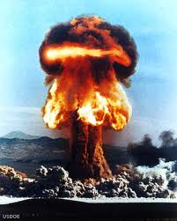
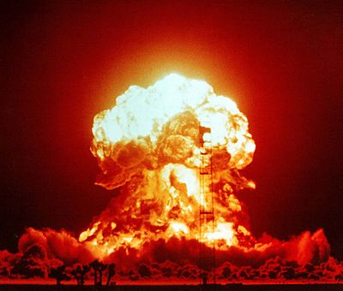
Екологічні проблеми атомної енергетики
Проблема 3.
Ядерна зброя

Slide 13
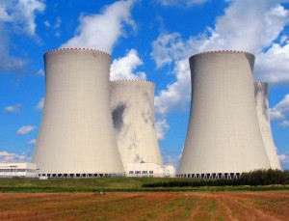
Екологічні проблеми атомної енергетики
Проблема 4.
Забруднення навколишнього середовища

Slide 14
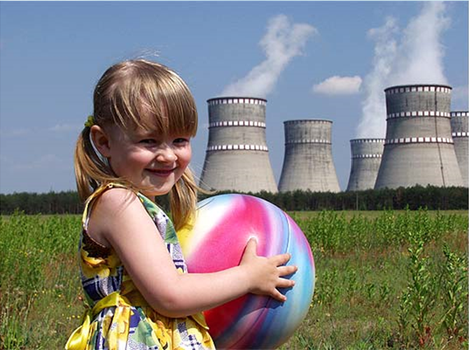
Екологічні проблеми атомної енергетики
Проблема 5.
Необхідність створення санітарної зони
Проблема 6.
«Людський» фактор

Slide 15
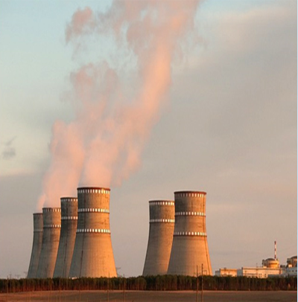
Екологічні проблеми атомної енергетики
АТОМНА ЕНЕРГЕТИКА Є ДУЖЕ ВРАЗЛИВОЮ ДО ПОТЕПЛІННЯ, ЩО СТАВИТЬ ПІД ЗАГРОЗУ МОЖЛИВІСТЬ БЕЗПЕЧНОГО ФУНКЦІОНУВАННЯ РЕАКТОРІВ.
АЕС потребує воду для охолодження реакторів. Зі зміною клімату і частішими випадками спекотних днів виникають проблеми для роботи АЕС. В 2003 році, коли в Європі температура повітря досягла 40°С, 17 реакторів працювали на знижених потужностях або були повністю вимкненні.

Slide 16
Екологічні проблеми атомної енергетики
Висновок:
Розвиток людського суспільства нерозривно пов’язаний зі споживанням різних видів енергії. Сьогодні гостро стоїть проблема швидкого вичерпування запасів природних енергоресурсів – вугілля, нафти, газу. Теоретично ядерна енергія близька до ідеальної. Вона ефективна і недорога. Проте з виробництвом ядерної енергії пов’язано чимало проблем. Використання будь-якого виду енергії доводиться оплачувати грошима, людським життям, забрудненням навколишнього середовища. Не існує якогось універсального виду енергії, також не можна відмовитися від одного виду енергії, не замінивши його іншими видами. Доводиться балансувати між вигодами і ризиком, і проблеми ядерної енергетики повинні розв’язуватися в цьому контексті.

